Slide 1

T
CUAI BASIC 스터디 2조
2024.03.19.
발표자 : 박수빈, 조민지
Notes:
안녕하세요, 이번 세션에서 Basic 스터디 발표를 맡은 2조의 조민지, 박수빈입니다.

Slide 2


스터디원 소개 및 만남 인증
김예은 (경영 20)
박성호 (전전 20)
박수빈 (경영 22)
임유민 (예공 20)
조민지 (AI 22)
황지민 (전전 20)
Notes:
지난 주 학교에서 만나 스터디를 진행한 모습입니다.

Slide 3
목차
< 2장. 사이킷런으로 시작하는 머신러닝 >
사이킷런 소개와 특징
첫 번째 머신러닝 만들어 보기 - 붓꽃 품종 예측하기
사이킷런 기반 프레임워크 익히기
Model Selection
데이터 전처리
사이킷런으로 수행하는 타이타닉 생존자 예측
Notes:
오늘은 2장, 사이킷런으로 시작하는 머신러닝 파트를 발표하겠습니다.

Slide 4

1. 사이킷런 소개와 특징
사이킷런(scikit-learn)
파이썬 기반의 머신러닝을 위한 가장 쉽고 효율적인 개발 라이브러리
Notes:
사이킷런은 파이썬 머신러닝 라이브러리 중 가장 쉽고 효율적이며, 많이 사용되는 개발 라이브러리입니다. 최근에는 텐서플로, 케라스 등 딥러닝 전문 라이브러리가 많이 사용되고 있지만, 여전히 많은 데이터 분석가들이 사이킷런을 이용 중입니다.

Slide 5
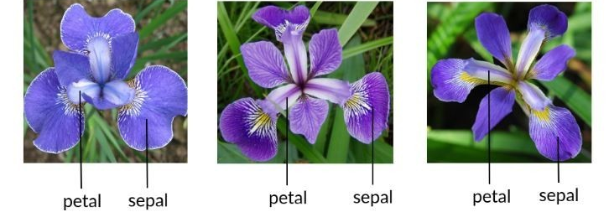
2. 첫 번째 머신러닝 만들어 보기 - 붓꽃 품종 예측하기
속성 (Feature)
품종 (Label)
setosa(0)
versicolor(1)
virginica(2)
sepal length
sepal width
petal length
petal width
분류(Classification): 지도학습의 한 종류
지도학습: 명확한 답이 주어진 데이터를 먼저 학습한 뒤 미지의 레이블 예측
학습 데이터 세트: 학습을 위한 데이터 세트
테스트 데이터 세트: ML 모델의 예측 성능 평가를 위한 데이터 세트
Notes:
첫 번째 머신러닝 알고리즘으로, 사이킷런에서 제공하는 iris 데이터 세트를 사용해 붓꽃 품종을 예측해 보겠습니다.
이때 대표적인 지도학습 알고리즘인 분류 알고리즘이 사용됩니다. 지도학습은 확실한 답이 주어진 데이터를 먼저 학습한 뒤, 주어진 미지의 데이터에 대한 레이블을 예측합니다. 지도학습에는 모델 학습을 위한 학습 데이터 세트와 모델 예측 성능 평가를 위한 테스트 데이터 세트가 필요합니다.
붓꽃 품종 예측 모델은 꽃받침과 꽃잎의 길이와 너비, 즉 4개의 variable을 피처로 사용합니다. 레이블은 0, 1, 2 세 가지 값으로 되어 있으며 각각 Setosa 품종, versicolor 품종, virginica 품종을 의미합니다.

Slide 6
2. 첫 번째 머신러닝 만들어 보기 - 붓꽃 품종 예측하기
예측 프로세스: 데이터 세트 분리 -> 모델 학습 -> 예측 수행 -> 평가
train_test_split(): 학습 데이터와 테스트 데이터로 분리
X_train, X_test, y_train, y_test = train_test_split(iris_data, iris_label,
test_size=0.2, random_state=11)
- 입력값: 피처 데이터 세트, 레이블 데이터 세트
- test_size: 전체 데이터 세트 중 테스트 데이터 세트의 비율
- random_state: 호출할 때마다 같은 데이터 세트를 생성하기 위한 난수 발생 값
Notes:
예측 프로세스는 데이터 세트 분리, 모델 학습, 예측 수행, 평가 총 4단계로 이루어져 있습니다. 가장 먼저 데이터 세트 분리 단계에서는, train_test_split() 함수로 학습 데이터와 테스트 데이터를 분리합니다. 이 함수의 대표적인 파라미터는 입력값인 feature dataset, label dataset과 test_size, randome_state가 있습니다.

Slide 7
2. 첫 번째 머신러닝 만들어 보기 - 붓꽃 품종 예측하기
예측 프로세스: 데이터 세트 분리 -> 모델 학습 -> 예측 수행 -> 평가
fit(): 학습 데이터 기반으로 ML 알고리즘 적용하여 모델 학습
dt_clf = DecisionTreeClassifier(random_state=11)
dt_clf.fit(X_train, y_train)
predict(): 학습된 ML 모델로 테스트 데이터의 분류 예측
pred = dt_clf.predict(X_test)
accuracy_score(): 예측값과 실제값 비교해 정확도로 ML 모델 성능 평가
print('예측 정확도: {0:.4f}'.format(accuracy_score(y_test, pred)))
Notes:
모델 학습 단계에서는 학습 데이터를 기반으로 머신러닝 모델을 학습시킵니다. 이때 이용되는 함수가 fit() 메서드입니다.
예측 수행 단계에서는 predict()함수를 이용해 모델의 데이터 분류 결과를 예측합니다.
평가 단계에서는 accuracy, precision, recall 등 다양한 평가 지표가 활용되는데, 여기서는 accuracy_score()을 사용해 모델의 성능을 측정했습니다.

Slide 8
3. 사이킷런의 기반 프레임워크 익히기
내장된 예제 데이터 세트: 딕셔너리 형태
학습: fit()
예측: predict()
key | value | type
data | 피처 데이터 | ndarray
target | 레이블값(분류) 숫자결괏값(회귀) | ndarray
target_names | 개별 레이블 이름 | ndarray list
feature_names | 피처 이름 | ndarray list
DESCR | 데이터 세트 및 각 피처 설명 | str
Estimator
Classifier
Regressor
분류 구현
클래스
회귀 구현
클래스
Notes:
지도학습의 모든 알고리즘을 구현한 클래스, 즉 classifier와 regressor를 통틀어 estimator라고 부릅니다. estimator는 앞서 살펴본 것과 같이 fit()과 predict()를 통해 학습과 예측의 결과를 반환합니다.
iris처럼 사이킷런에 내장된 데이터 세트는 bunch 클래스이며, 파이썬 딕셔너리 자료형과 유사해 key값을 호출해 데이터값을 추출할 수 있습니다. 대표적인 key값들을 화면에서 확인하실 수 있습니다.

Slide 9
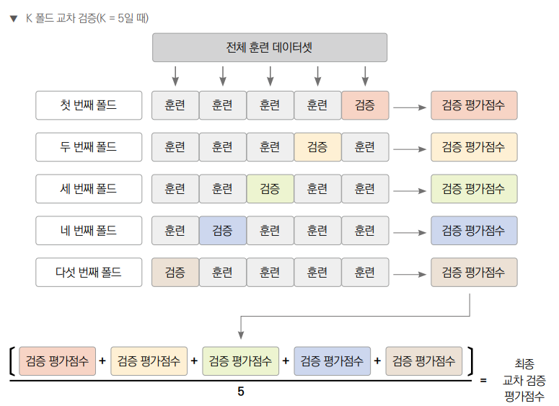
4. Model Selection
Model_selection 모듈 : 학습 데이터와 테스트 데이터 세트를 분리하거나 교차 검증 분할 및 평가, 그리고 Estimator의 하이퍼 파라미터를 튜닝하기 위한 다양한 함수와 클래스를 제공
K-Fold 교차 검증
# 5개의 폴드 세트로 분리하는 KFold 객체와 폴드 세트별 정확도를 담을 리스트 객체 생성.
kfold = KFold(n_splits=5)
cv_accuracy = [ ]
n_iter = 0
# KFold 객체의 split()를 호출하면 폴드별 학습용, 검증용 테스트의 로우 인덱스를 array로 반환
for train_index, test_index in kfold.split(features):
# kfold.split()으로 반환된 인덱스를 이용해 학습용, 검증용 테스트 데이터 추출
X_train, X_test = features[train_index], features[test_index]
y_train, y_test = label[train_index], label[test_index]
# 학습 및 예측
dt_clf.fit(X_train, y_train)
pred = dt_clf.predict(X_test)
n_iter += 1
# 반복 시마다 정확도 측정
accuracy = np.round(accuracy_score(y_test, pred), 4)
train_size = X_train.shape[0]
test_size = X_test.shape[0]
cv_accuracy.append(accuracy)
# 개별 iteration별 정확도를 합하여 평균 정확도 계산
print('\n## 평균 검증 정확도:', np.mean(cv_accuracy))
Notes:
이제 model selection 모듈을 살펴보겠습니다.
사이킷런의 model_selection 모듈은 train-test 데이터셋 분리, 교차 검증 분할 및 평가, 그리고 Estimator의 하이퍼 파라미터 튜닝을 위한 다양한 함수와 클래스를 제공합니다. 앞서 본 train_test_split()가 이에 해당됩니다.
학습 데이터셋과 테스트 데이터셋을 분할하더라도 과적합의 문제가 발생할 수 있는데, 이런 문제점을 개선하기 위해 교차 검증증이 이용됩니다. 교차 검증에는 K-Fold 교차 검증과 Stratified K-Fold 교차 검증이 있습니다.
K-Fold 교차 검증부터 살펴보겠습니다. k-fold 교차검증은 K개의 데이터 폴드 세트를 만든 후 각 폴트 세트에 학습과 검증 평가를 반복하여 총 k번 수행하는 방법입니다.
K-Fold로 데이터를 학습하고 예측 과정은 첫번째로 폴드 set 설정, train_test 데이터의 인덱스 반복 추출, 반복적인 학습과 예측을 수행, 예측 성능을 반환으로 이루어져 있습니다.

Slide 10
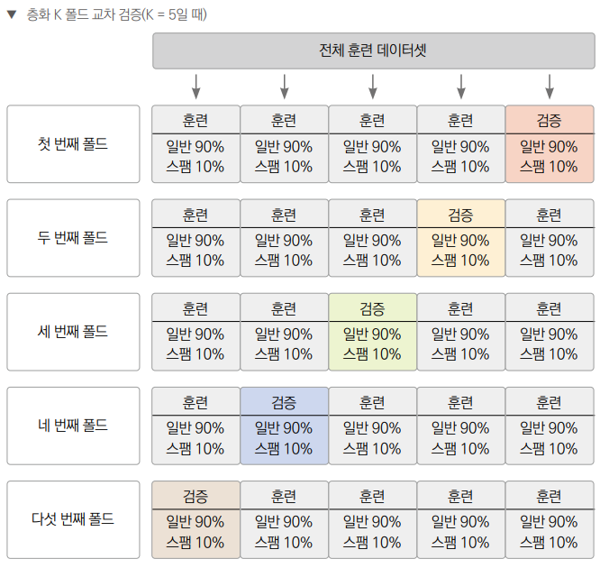
4. Model Selection
Stratified K-Fold 교차검증
from sklearn.model_selection import StratifiedKFold
skfold = StratifiedKFold(n_splits=5)
n_iter = 0
cv_accuracy = []
# StratifiedKFold의 split() 호출 시 반드시 레이블 데이터 세트도 추가 입력 필요
for train_index, test_index in skfold.split(features, label):
# split()으로 반환된 인덱스를 이용해 학습용, 검증용 테스트 데이터 추출
X_train, X_test = features[train_index], features[test_index]
y_train, y_test = label[train_index], label[test_index]
# 학습 및 예측
dt_clf.fit(X_train, y_train)
pred = dt_clf.predict(X_test)
# 반복 시마다 정확도 측정
n_iter += 1
accuracy = np.round(accuracy_score(y_test, pred), 4)
train_size = X_train.shape[0]
test_size = X_test.shape[0]
cv_accuracy.append(accuracy)
# 교차 검증별 정확도 및 평균 정확도 계산
print('\n## 교차 검증별 정확도:', np.round(cv_accuracy, 4))
print('## 평균 검증 정확도:', np.round(np.mean(cv_accuracy), 4))
Notes:
다음으로 Stratified K-fold 교차 검증을 살펴보겠습니다. 레이블 데이터 집합이 불균형한 분포도를 가질 때에는 k폴드가 원본 데이터 집합의 레이블 분포를 학습 및 테스트 세트에 제대로 분배하지 못하는 문제가 발생할 수 있습니다.
Stratified K-fold는 이를 해결하기 위해 원본 데이터의 레이블 분포를 먼저 고려한 뒤, 이 분포와 동일하게 학습과 검증 데이터 세트를 분배해 폴드 세트를 설정합니다. 그 이후의 과정은 K-Fold 교차 검증과 같습니다.

Slide 11
4. Model Selection
cross_val_score()
- 교차 검증의 과정들을 한꺼번에 수행해주는 API
cross_val_score(estimator, X, y=None, Scoring=None, cv=None, n_jobs=1, verbose=0,
fit_params=None, pre_dispatch=’2*n_jobs’)
For 루프 사용한 DecisionTreeClassifier
- for 루프로 모든 파라미터를 번갈아 입력하면서
학습 -> 최적의 파라미터 도출
GridSearchCV
- 교차 검증을 기반으로 하이퍼 파라미터의 최적 값을 찾게 해주는 API
max_depth = [1,2,3]
min_samples_split = [2,3]
for i in max_depth :
for j in min_samples_split:
dt_clf = DecisionTreeClassifier(max_depth = i,
min_samples_split = j)
parameters = {‘max_depth’ = [1,2,3],
‘min_samples_split’ = [2,3]}
GridSearchCV(DecisionTreeClassifier, param_grid = parameters,
cv=3, refit = True)
Notes:
cross_val_score()는 방금 전 살펴보았던 3가지의 교차검증 과정을 한꺼번에 수행해주는 API입니다.
GridSeachCV는 교차 검증을 기반으로 decision tree 알고리즘의 여러 하이퍼 파라미터를 순차적으로 변경하면서 하이퍼 파라미터의 최적 값을 도출하고 있습니다.

Slide 12

5. 데이터 전처리
데이터 전처리(Data Preprocessing)
① 결손값 (NaN, Null) 허용X
② 문자열 값은 인코딩을 통해 숫자 형으로 변환
카테고리형 피처
텍스트형 피처
Notes:
머신러닝 알고리즘은 어떤 데이터를 입력으로 가지느냐에 따라 결과가 크게 달라집니다.
따라서 머신러닝 알고리즘을 학습시키기 전에 데이터를 미리 처리하는 과정이 필요합니다. 이를 데이터 전처리라고 합니다.
우선 결손값은 허용되지 않습니다. 특히 Null 값은 고정된 다른 값으로 변환되어야 합니다. 또 사이킷런의 머신러닝 알고리즘은 문자열 또한 입력값으로 허용하지 않으므로 인코딩을 통해 숫자형으로 변환해야 합니다. 문자열 피처에는 카테고리형 피처와 텍스트형 피처가 있습니다.

Slide 13
5. 데이터 전처리
데이터 인코딩 (레이블 인코딩)
- LabelEncoder() : 사이킷런의 레이블 인코딩 클래스
-LabelEncoder를 객체로 생성한 후, fit()과 transform()으로 레이블 인코딩 수행
items = [‘TV’, ‘냉장고’, ‘전자레인지’, ‘컴퓨터’, ‘선풍기’, ‘선풍기’, ‘믹서’, ‘믹서’]
encoder = LabelEncoder()
encoder.fit(itmes)
labels = encoder.transform(items)
상품 분류 | TV | 냉장고 | 전자 레인지 | 컴퓨터 | 선풍기 | 선풍기 | 믹서 | 믹서
인코딩 변환값 | 0 | 1 | 4 | 5 | 3 | 3 | 2 | 2
Notes:
머신러닝을 위한 대표적인 인코딩 방식 중 하나인 레이블 인코딩에 대해 설명하겠습니다.
레이블 인코딩은 문자열 값을 숫자형 카테고리 값으로 변환합니다. LabelEncoder() 클래스를 객체로 생성한 후, fit()과 transform() 함수를 이용해서 다음과 같이 레이블 인코딩을 수행할 수 있습니다.
하지만 레이블 인코딩이 일괄적인 숫자 값으로 변환되면서 예측 성능이 떨어질 수 있습니다.

Slide 14
5. 데이터 전처리
데이터 인코딩 (원-핫 인코딩)
- OneHotEncoder() : 사이킷런의 원-핫 인코딩 클래스
➔ 입력값으로 2차원 데이터 필요
➔ OneHotEncoder를 객체로 생성한 후, fit()과 transform()으로 인코딩 수행
➔ toarray()를 통해 희소행렬을 밀집행렬로 변환
import numpy as np
items = np.array(items).reshape(-1,1)
oh_encoder = OneHotEncoder()
oh_encoder.fit(items)
oh_labels = oh_encoder.transform(itmes)
oh_labels.toarray()
Notes:
다음은 원-핫 인코딩입니다. 피처 값의 유형에 따라 새로운 피처를 추가해 고유 값에 해당하는 칼럼에만 1을 표시하고, 나머지 칼럼에는 0을 표시하는 방식입니다.
레이블 인코딩과 유사하게 OneHotEncoder() 클래스로 객체를 생성한 후, fit()과 transform() 으로 인코딩을 수행합니다.
단, OneHotEncoder()를 이용해 변환한 값이 희소 행렬이므로 toarray()를 이용해 밀집 행렬로 변환해야 합니다.

Slide 15
5. 데이터 전처리
데이터 인코딩 (원-핫 인코딩) - 인코딩한 데이터
TV | 냉장고 | 믹서 | 선풍기 | 전자레인지 | 컴퓨터
1 | 0 | 0 | 0 | 0 | 0
0 | 1 | 0 | 0 | 0 | 0
0 | 0 | 0 | 0 | 1 | 0
0 | 0 | 0 | 0 | 0 | 1
0 | 0 | 0 | 1 | 0 | 0
0 | 0 | 0 | 1 | 0 | 0
0 | 0 | 1 | 0 | 0 | 0
0 | 0 | 1 | 0 | 0 | 0
Notes:
원본 데이터가 보이는 것과 같이 인코딩 처리 되었음을 알 수 있습니다.

Slide 16
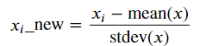
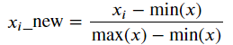
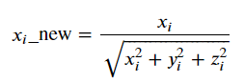
5. 데이터 전처리
피처 스케일링과 정규화
표준화(Standardization)
정규화(Normalization)
벡터 정규화
Notes:
이어서 말씀드릴 피처 스케일링 또한 데이터 전처리를 할 때 쓰이는 중요한 개념입니다. 피처 스케일링은 크게 표준화와 정규화로 이루어져 있습니다. 표준화는 데이터의 피처 각각이 평균이 0이고, 분산이 1인 가우시안 정규 분포를 가진 값으로 변환하는 것을 의미합니다.
정규화는 서로 다른 피처의 크기를 통일하기 위해 크기를 변환해주는 것을 의미하는데, 사이킷런에서는 개별 벡터의 크기를 맞추기 위해 변환하는 것을 벡터 정규화라 부릅니다.

Slide 17
5. 데이터 전처리
StandardScaler
- StandardScaler() : 개별 피처를 평균이 0이고, 분산이 1인 값으로 변환하는 클래스
➔ 모든 칼럼 값의 평균이 0에 아주 가까운 값, 분산은 1에 아주 가까운 값으로 변환
scaler = StandardScaler()
scaler.fit(iris_df)
iris_scaled = scaler.transform(iris_df) # 스케일 변환된 데이터 세트가 ndarray
feature 들의 평균 값
sepal length -1.690315e-15
sepal width -1.842970e-15
petal length -1.698641e-15
petal width -1.409243e-15
dtype: float64
feature 들의 분산 값
sepal length 1.006711
sepal width 1.006711
petal length 1.006711
petal width 1.006711
dtype: float64
Notes:
StandardScaler() 클래스는 개별 피처의 평균을 0으로, 분산을 1로 변환하는 기능을 수행합니다.
붓꽃 데이터 세트를 예제로 수행한 결과 모든 칼럼 값의 평균이 0에, 분산이 1에 가까워졌음을 알 수 있습니다.

Slide 18
5. 데이터 전처리
MinMaxScaler
- MinMaxScaler() : 데이터값을 0과 1 사이의 범위 값으로 변환하는 클래스
➔ 모든 피처에 0에서 1 사이의 값으로 변환되는 스케일링 적용
scaler = MinMaxScaler()
scaler.fit(iris_df)
iris_scaled = scaler.transform(iris_df) # 스케일 변환된 데이터 세트가 ndarray
feature 들의 최솟값
sepal length 0.0
sepal width 0.0
petal length 0.0
petal width 0.0
dtype: float64
feature 들의 최댓값
sepal length 1.0
sepal width 1.0
petal length 1.0
petal width 1.0
dtype: float64
Notes:
MinMaxScaler() 클래스는 데이터값을 0과 1 사이의 범위 값으로 변환하는 기능을 수행합니다.
min()과 max()를 통해 결과를 확인해보면 다음과 같이 최소는 0, 최대는 1로 데이터값이 스케일링 되었음을 알 수 있습니다.

Slide 19
5. 데이터 전처리
학습 데이터와 테스트 데이터의 스케일링 변환 시 유의점
- 학습 데이터로 fit()이 적용된 스케일링 기준 정보를 그대로 테스트 데이터에 적용
ex) 학습 데이터 (0~10) / 테스트 데이터 (0~5) ndarray 생성
scaler.fit(train_array)
train_scaled = scaler.transform(train_array)
train_array = np.arange(0, 11).reshape(-1, 1)
test_array = np.arange(0, 6).reshape(-1, 1)
scaler = MinMaxScaler()
scaler.fit(train_array)
train_scaled = scaler.transform(train_array)
원본 train_arrary 데이터 : [0 1 2 3 4 5 6 7 8 9 10]
Scale된 train_array 데이터 :
[0. 0.1 0.2 0.3 0.4 0.5 0.6 0.7 0.8 0.9 1.]
scaler.fit(test_array)
test_scaled = scaler.transform(test_array)
원본 test_arrary 데이터 : [0 1 2 3 4 5]
Scale된 train_array 데이터 :
[0. 0.2 0.4 0.6 0.8 1.]
scaler.fit(train_array)
test_scaled = scaler.transform(test_array)
Scale된 train_array 데이터 :
[0. 0.1 0.2 0.3 0.4 0.5 0.6 0.7 0.8 0.9 1.]
Scale된 test_array 데이터 :
[0. 0.1 0.2 0.3 0.4 0.5]
Notes:
학습 데이터와 테스트 데이터의 스케일링 변환 시 주의해야 할 사항이 있습니다.
바로 테스트 데이터 세트는 fit()을 수행하지 않고, 학습 데이터 세트로 fit()을 수행한 결과를 이용해 transform()을 적용해야 한다는 점입니다.
이 예제를 봤을 때, 두 번째 경우를 보시면 테스트 데이터 세트에 fit()과 transform()을 모두 수행했더니 학습 데이터와 서로 다른 원본값이 동일한 값으로 변환되는 결과를 가져옵니다.
이를 방지하기 위해 다음과 같이 fit()은 학습 데이터에만 적용해야 학습 데이터 및 테스트 데이터 모두 동일하게 변환됩니다.

Slide 20
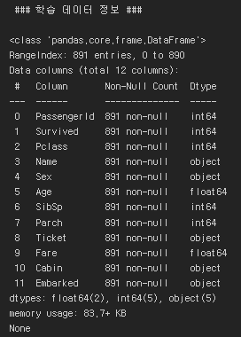
6. 사이킷런으로 수행하는 타이타닉 생존자 예측
데이터 분석
titanic_df.info()
Passengerid
탑승자 데이터 일련번호
survived
생존여부(0=사망, 1=생존)
pclass
티켓의 선실 등급(1=1등석, 2=2등석, 3=3등석)
sex
탑승자 성별
name
탑승자 이름
Age
탑승자 나이
sibsp
같이 탑승한 형제자매 및 배우자 인원수
parch
같이 탑승한 부모님 또는 어린이 인원수
ticket
티켓번호
fare
요금
cabin
선실 번호
Age -> 177 Null data
Cabin -> 608 Null data
Embarked -> 2 Null data
embarked
중간 정착 항구 (C,Q,S)
Notes:
이제 캐글에서 제공하는 타이타닉 탑승자 데이터를 활용해 생존자 예측을 사이킷런을 통해 수행해보겠습니다. 먼저 타이타닉 데이터셋의 구성을 살펴보면 총 891개의 로우와 12개의 속성으로 구성되어 있습니다. 주목할 점은, AGE 속성에는 177개, CABIN 속성에는 608개, 그리고 Embarked 속성에는 2개의 결측값이 있다는 것입니다.

Slide 21
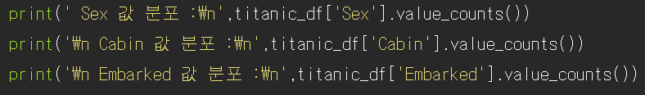
6. 사이킷런으로 수행하는 타이타닉 생존자 예측
문자열 피처 분석
value_counts()
Sex 값 분포
Cabin 값 분포
Embarked 값 분포
male : 577
N : 687
S : 644
G6 : 4
C : 168
female : 314
C23, C25, C27 : 4
Q : 77
B96, B98 : 4
N : 2
Notes:
다음으로 문자열로 구성된 피처들을 분석해보겠습니다. Sex, Cabin, Embarked 피처가 타이타닉 데이터중 문자열 데이터를 가진 피처입니다. 이들 피처의 고유값 분포는 value_counts 메서드를 통해 확인할 수 있습니다.

Slide 22
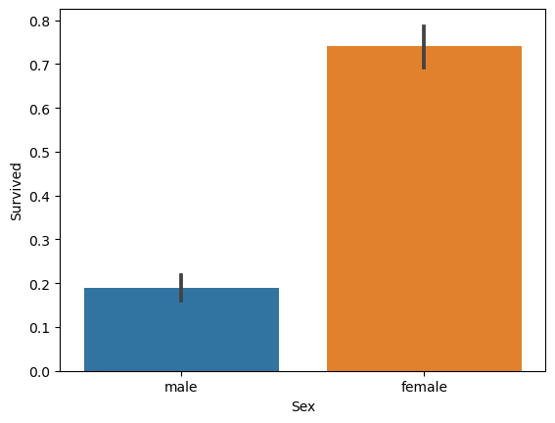
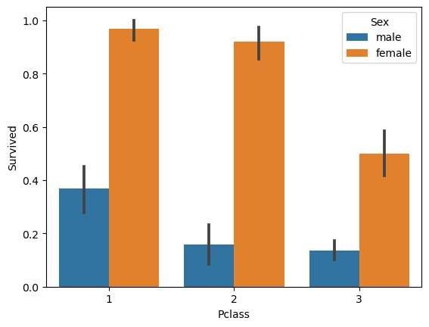
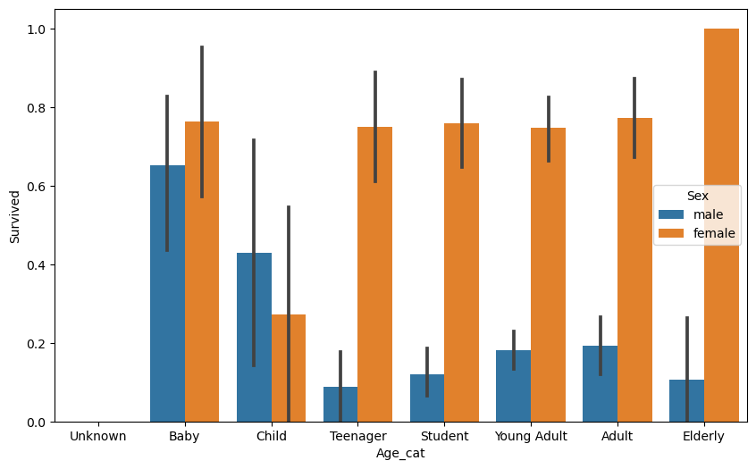
6. 사이킷런으로 수행하는 타이타닉 생존자 예측
데이터 분석
남성 : 전체 인원 중 18.8% 생존
여성 : 전체 인원 중 74.2% 생존
3등실이 타 등실에 비해
생존 확률이 많이 떨어짐
Baby, elderly female의 생존 확률 높음
child female는 생존 확률 낮음
Sex, Age, Pclass가 생존을 좌우하는 중요한 피처임을 확인
Notes:
이제 seaborn 패키지를 사용해 데이터 시각화를 해보겠습니다. 성별에 따른 생존 확률을 살펴보면, 남성의 경우 전체 인원 중 18.8%, 여성은 74.2%가 생존한 것으로 나타났습니다. 등급별 생존 확률은 3등실이 다른 등실에 비해 현저히 낮습니다. 또한, 연령대별로 분류했을 때, Baby와 elderly female의 생존 확률이 높고, child female의 생존 확률이 낮았습니다. 이는 성별, 연령, 등급이 생존 여부에 중요한 영향을 미친다는 것을 보여줍니다.

Slide 23
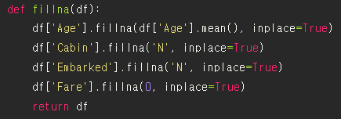
6. 사이킷런으로 수행하는 타이타닉 생존자 예측
Null 값 처리
Age 피처의 Null 값은 평균 값으로 고정
Cabin 피처의 Null 값은 N으로 고정
Embarked 피처의 Null 값은 N으로 고정
Fare 피처의 Null 값은 0으로 고정
fillna() 함수를 통해 결측값 처리
Age
Age
Cabin
Cabin
21
21
C23
C23
Null
25
Null
N
34
34
Q31
Q31
Embarked
Embarked
Fare
Fare
C
C
Null
N
Q
Q
2
2
Null
N
1
1
Notes:
이제 결측값 처리를 포함한 데이터 전처리 과정을 진행하겠습니다. 아래 그림처럼 fillna() 함수를 사용해 Age 피처의 결측값은 평균값으로, Cabin과 Embarked 피처의 결측값은 'N'으로 대체하고, Fare 피처의 결측값은 0으로 설정할 수 있습니다.

Slide 24
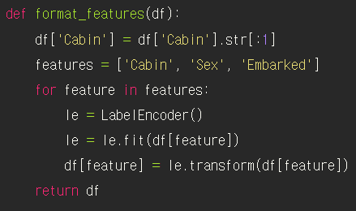
6. 사이킷런으로 수행하는 타이타닉 생존자 예측
레이블 인코딩 수행
Cabin 속성의 앞문자만 추출 str[:1]
Cabin
Cabin
C23
C
N
N
Q31
Q
레이블 인코딩으로 Sex, Cabin, Embarked 속성이 숫자형으로 변환
Survived
Pclass
Sex
Age
SibSp
Parch
Fare
Cabin
Embarked
0
3
1
22.0
1
0
7.2500
7
3
1
1
0
38.0
1
0
71.2833
2
0
1
1
0
26.0
0
0
7.9250
7
3
0
3
0
35.0
1
0
53.100
2
3
Notes:
문자열 데이터를 숫자형으로 변환하는 레이블 인코딩을 수행하기 전에, Cabin 피처의 첫 글자를 추출해 선실 등급 정보로 사용합니다. 이후, Sex, Cabin, Embarked 피처를 숫자형 데이터로 인코딩합니다.

Slide 25
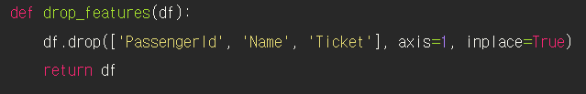
6. 사이킷런으로 수행하는 타이타닉 생존자 예측
불필요한 피처 제거
승객 아이디, 이름, 티켓번호는 타이타닉 탑승자의 생존 여부에 영향을 끼치지 않는 속성이므로 drop 해준다
Survived
Passengerid
Name
Ticket
SibSp
Survived
SibSp
0
3
1
22.0
1
0
1
1
1
0
38.0
1
1
1
1
1
0
26.0
0
1
0
0
3
0
35.0
1
0
1
Notes:
승객 ID, 이름, 티켓 번호는 생존 여부 예측에 직접적인 영향을 미치지 않습니다. 때문에 drop 함수를 이용하여 해당 피처의 열을 제거합니다.

Slide 26
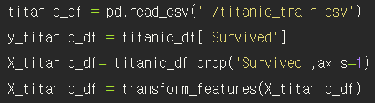
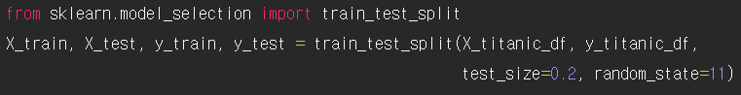
6. 사이킷런으로 수행하는 타이타닉 생존자 예측
피처, 레이블 데이터 세트 추출 및 가공
피처 데이터 : Survived 속성을 제외한 모든 데이터
레이블 데이터 : Survived 속성 데이터
학습 데이터, 테스트 데이터 분리
학습 데이터 80%, 테스트 데이터 20%
Notes:
데이터 전처리를 마친 후, 학습과 테스트를 위해 피처와 레이블 데이터 세트를 추출합니다. 피처 데이터는 survived 속성을 제외한 모든 데이터이며, 레이블 데이터는 survived 속성 데이터입니다. , test_size 파라미터를 통해 테스트 데이터를 20%, 학습 데이터를 80%로 분리합니다.

Slide 27
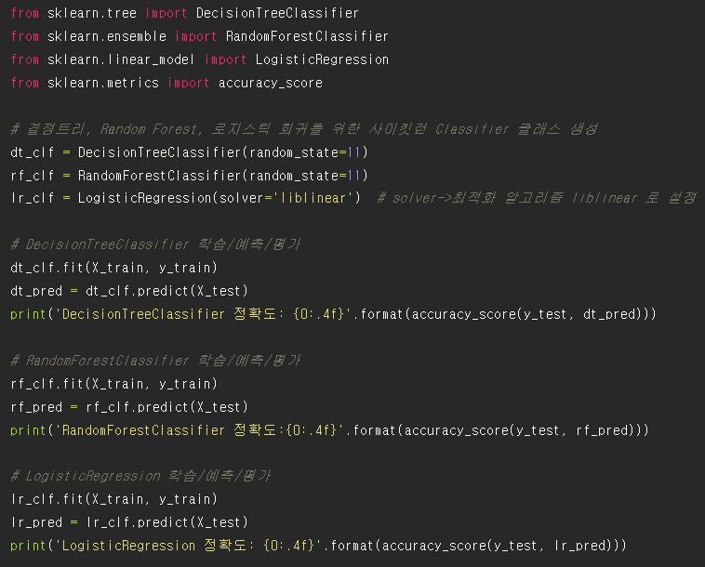
6. 사이킷런으로 수행하는 타이타닉 생존자 예측
DecisionTreeClassifier, RandomForestClassifier, LogisticRegression 알고리즘 모델 적용
DecisionTreeClassifier
accuracy : 0.7877
RandomForestClassifier
accuracy : 0.8547
LogisticRegression
accuracy : 0.8659
Notes:
ML 알고리즘은 결정트리, 랜덤 포레스트, 로지스틱 회귀 알고리즘 모델을 적용하여 타이타닉 생존자 예측 시, 각 알고리즘별 정확도를 살펴보겠습니다. 결정트리 모델의 정확도는 0.7877, 랜덤 포레스트 모델은 0.8547, 로지스틱 회귀는 0.8659로 로지스틱 알고리즘이 젤 높은 정확도를 나타내고 있음을 확인할 수 있습니다.

Slide 28
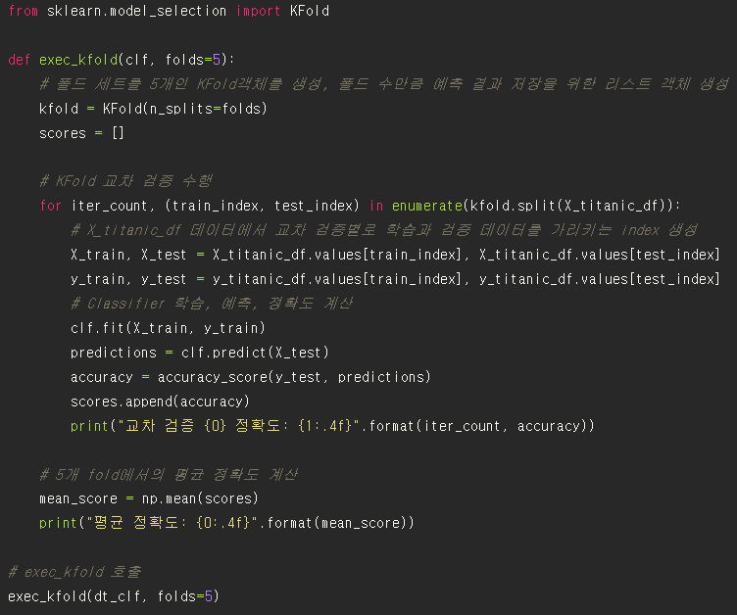
6. 사이킷런으로 수행하는 타이타닉 생존자 예측
KFold 교차 검증 진행
교차검증 0 정확도
0.7542
교차검증 1 정확도
0.7809
교차검증 2 정확도
0.7865
교차검증 3 정확도
0.7697
교차검증 4 정확도
0.8202
평균 정확도
0.7823
Notes:
교차 검증을 통해 결정 트리 모델의 성능을 더 자세히 평가해보겠습니다. kfold 클래스를 사용해 폴드 개수를 5로 설정하여 교차 검증을 수행합니다. 각 폴드 세트별 정확도와 평균 정확도는 0.7823입니다.

Slide 29
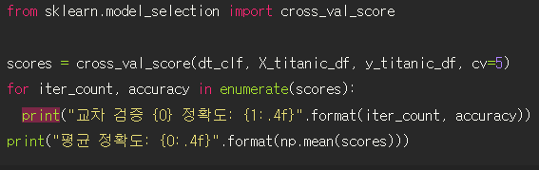
6. 사이킷런으로 수행하는 타이타닉 생존자 예측
cross_val_score() API 를 이용한 stratifiedKFold 교차 검증
교차검증 0 정확도
0.7430
교차검증 1 정확도
0.7753
교차검증 2 정확도
0.7921
교차검증 3 정확도
0.7865
교차검증 4 정확도
0.8427
평균 정확도
0.7879
Notes:
cross_val_score() API를 사용해 더 간편하게 교차 검증을 진행해보겠습니다. 이 함수는 기본적으로 StratifiedKFold 방법을 사용합니다. 각 폴드 세트별 정확도와 평균 정확도는 0.7879입니다.

Slide 30
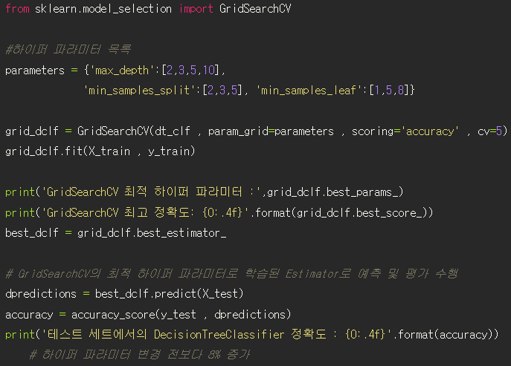
6. 사이킷런으로 수행하는 타이타닉 생존자 예측
GridSearchCV를 이용해 DecisionTreeClassifier 최적 하이퍼 파라미터 찾기 및 예측
max_depth
0.7430
min_samples_leaf
0.7753
min_samples_split
0.7921
GridSearchCV
최고 정확도
0.7865
테스트 세트의
DecisionTreeClassifier 정확도
0.8715
Notes:
마지막으로 GridSearchCV를 이용해 DecisionTreeClassifier 알고리즘의 최적 하이퍼 파라미터를 찾고, 예측을 수행해보았습니다. 최적화된 하이퍼 파라미터는 max_depth가 3, min_samples_leaf가 5, min_samples_split가 2로 설정되었습니다. 이 설정으로 교차 검증을 수행했을 때 평균 정확도는 0.7865가 나왔고, 테스트 세트에서의 정확도는 0.8715로 나타났습니다. 이는 파라미터 변경 전보다 약 8% 증가한 결과입니다. 하지만, 데이터 세트의 크기가 작아 예측 성능의 향상이 과대평가될 수 있음을 유념해야 합니다.

Slide 31
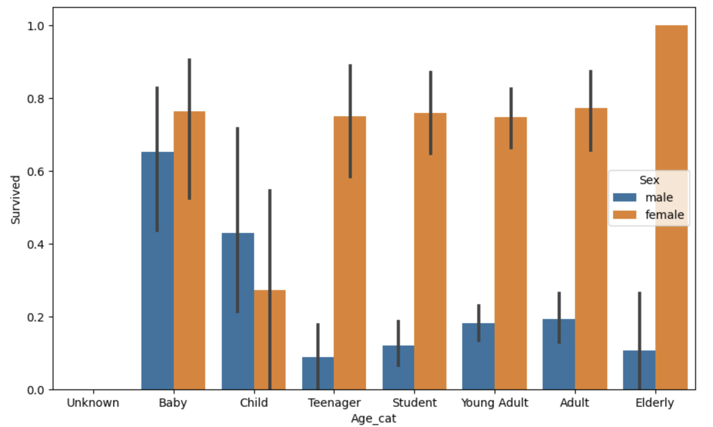
*이야기 나눠본 것들
OneHotEncoder() 함수를 사용해 원-핫 인코딩을 진행할 때 함수로 반환된 결과가 희소행렬이므로 toarray()를 통해 밀집행렬로 바꿔주는데, 희소행렬과 밀집행렬의 정확한 차이와 바꿔주는 이유는?
barplot()으로 막대 그래프를 생성하면 다음과 같이 나타나는데, 막대 윗 부분의 검은 선의 의미와 맨 마지막 막대에만 선이 없는 이유는?
모델을 생성할 때 설정하는 random_state에는 임의의 정수 값을 할당하는데, 그 값이 의미가 있는 건지?
Notes:
희소행렬은 0이 아닌 값들을 좌표로 나타낸 것이고, 밀집행렬은 0까지 행렬에 표현한 것입니다. 데이터를 프로그램에서 데이터를 처리하기 위해서는 밀집행렬의 array 형태로 데이터를 변환해야 하기 때문에 바꿔주는 것이었습니다.
인터넷에 검색을 해 본 결과, 막대 윗 부분의 검은 선은 데이터 추정치의 신뢰 구간을 나타내는 것이었습니다. 그리고 맨 마지막의 ‘Elderly’ 값을 전체 데이터에서 찾아보았을 때, 모두 survived 하여 선이 생성되지 않은 것이었습니다.
이 질문은 같이 찾아보고 토론해보았지만 끝내 명확한 답을 찾을 수 없었습니다. 혹시 아시는 분이 계시면 알려주시면 감사할 것 같습니다.!

Slide 32
T
감 사 합 니 다
Notes:
(마무리 멘트 책에서 찾아서 추가하기)

